Slide 1
오픈소스기초프로젝트
2021042042 허주영

Slide 2
구현 기능
01
02
캘린더
TODOLIST
03
04
가계부
메모리 기능

Slide 3
프로그램 구조
Header
Function
Main
todolist.h calender.h
main.c
todolist.c calender.c financial_ledger.c

Slide 4
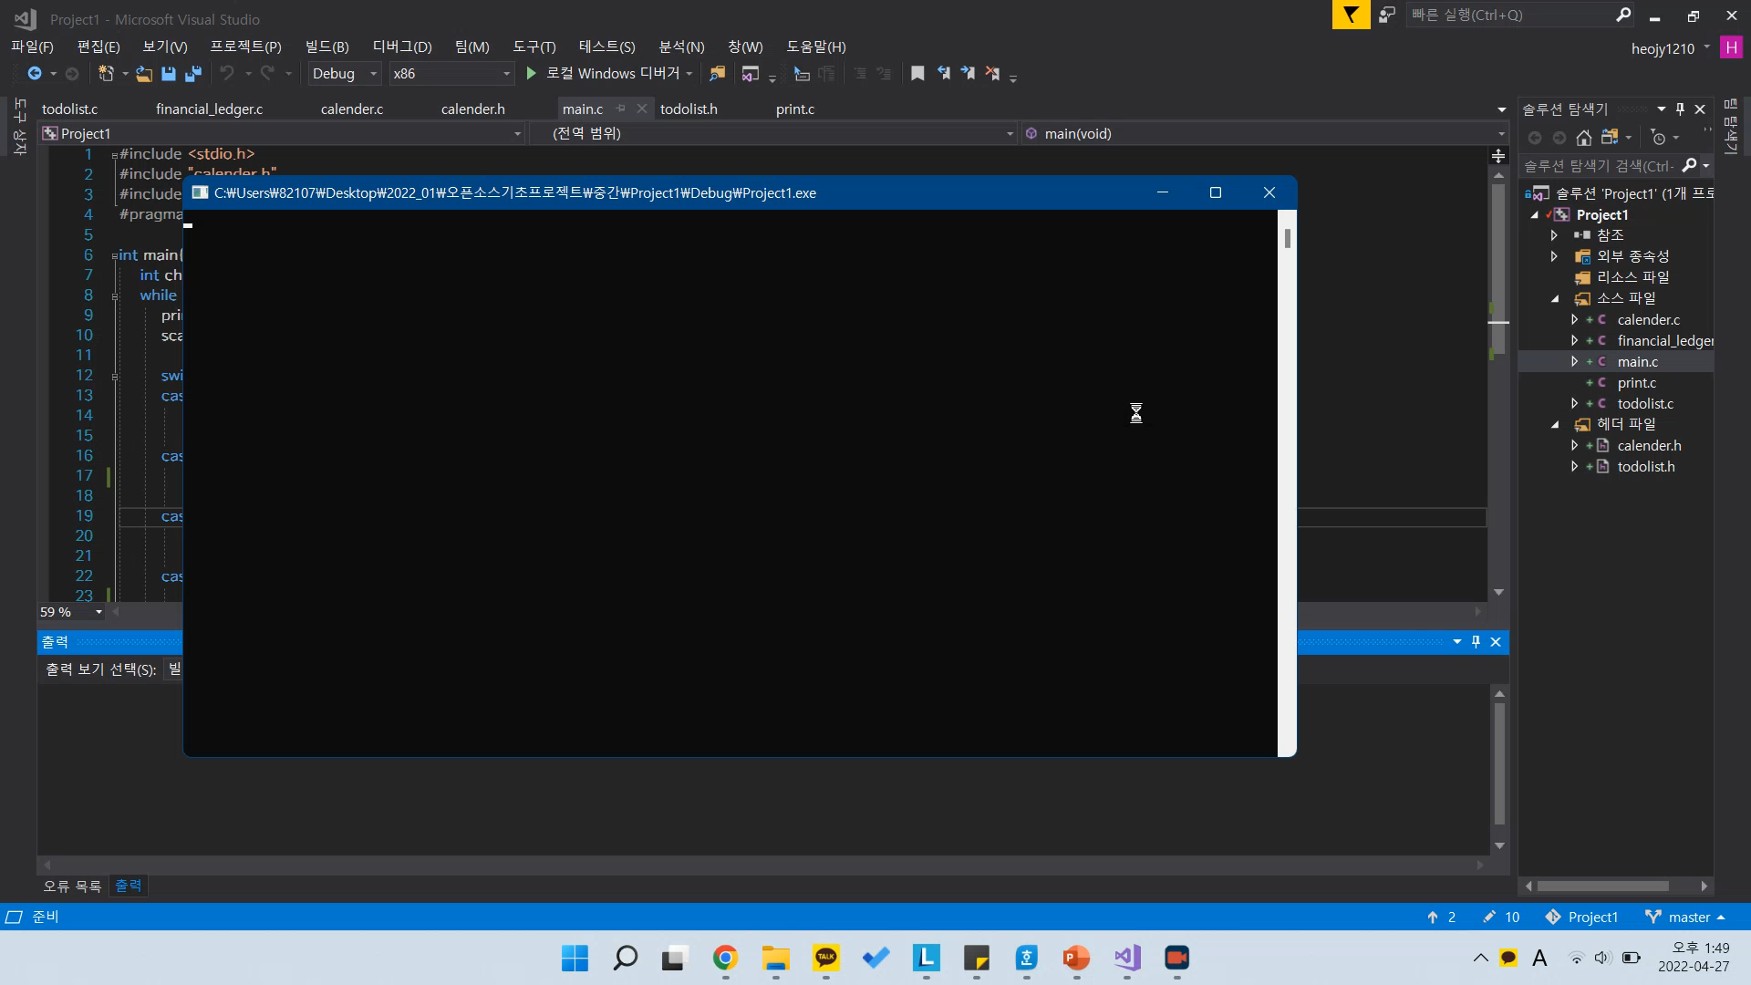
실행 결과

Slide 5
메뉴 1 : 캘린더
메뉴 1 입력시 년과 월을 입력받아, 해당하는 월의 달력을 출력.
입력한 월의 시작일이 무슨 요일인지, 해당월에 며칠이 있는지 판단하고 해당 년도가 윤년인지 확인한 후 요일에 맞게 일 출력

Slide 6
메뉴 2 : TODOLIST
메뉴 2 입력시 add, rename, done, trash, quit 중 선택 가능.
차례대로 할일 추가, 할일 이름 변경, 할일 완료로 표시, 지우기, 나가기 기능

Slide 7
메뉴 3 : 가계부 잔고 설정
메뉴 3 입력시 가계부를 처음으로 시작할 잔고 설정 가능.
시작시 잔고 설정을 따로 하지 않을 경우, list.txt에 저장된 마지막 잔고를 토대로 가계부 기능 사용가능

Slide 8
메뉴 4 : 가계부 사용
메뉴 4 입력시 수입/지출/잔액조회/종료 기능 사용가능.
기능 활용시 모든 기록이 list.txt이 남게 됨
다시 실행시 텍스트 파일을 분석해 자동으로 잔액을 구함.

Slide 9
아쉬운점
투두 리스트에 날짜를 입력할 수 있게 만들어서 캘린더와 연동가능하게, 캘린더 출력시 할일이 있는 날을 다른 색으로 표현하기
TODOLIST를 날짜별로 정렬하고 요일도 출력할 수 있게
가계부 기능 사용시 계정을 이용하게 만들어서 송금기능을 만들어 계정간 수입 / 지출액에 반영할 수 있게

Slide 10
https://github.com/heojy/2022_1_OpensourceProject.git

